Slide 1
Seznam experimentů

Slide 2
Seznam experimentů
Jarmark pokusů

Slide 3
elektřina

Slide 4
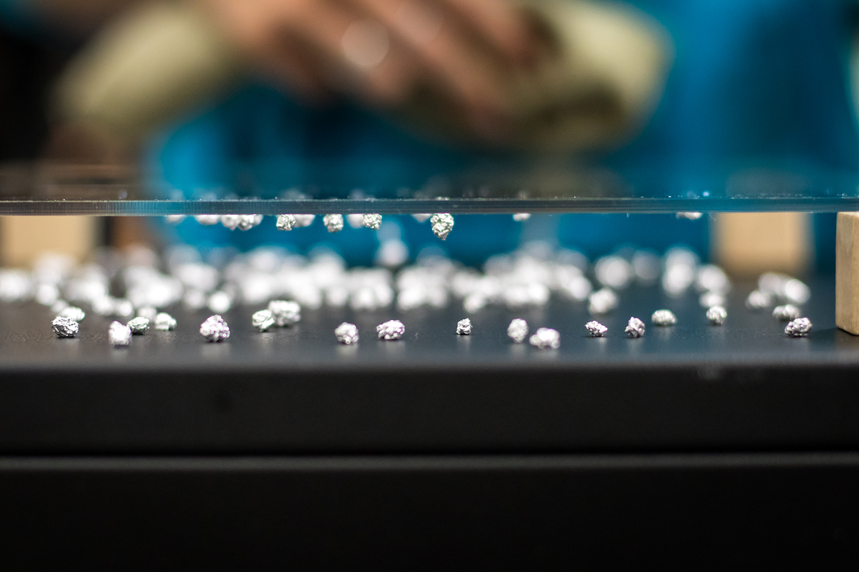
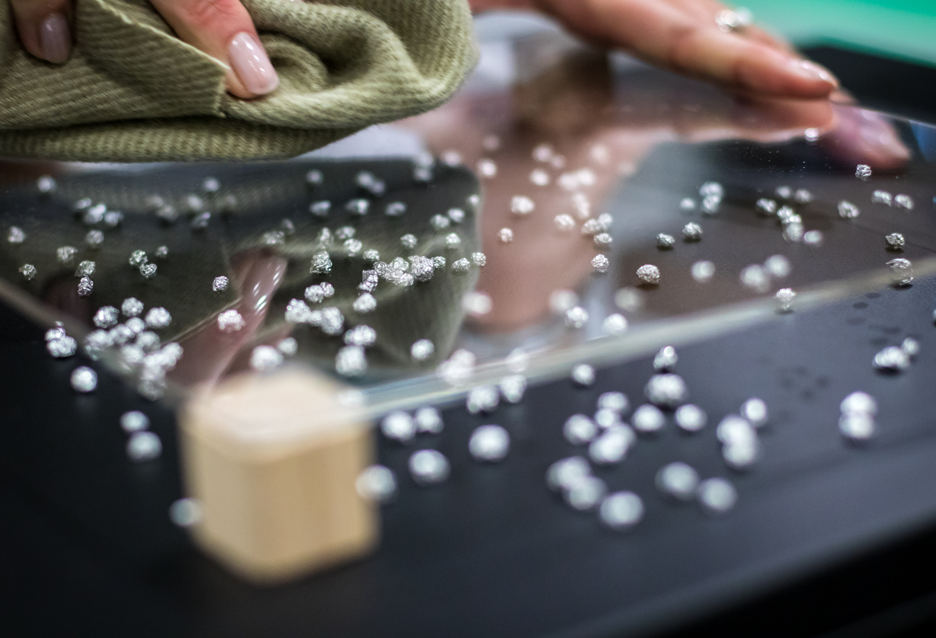
Statická elektřina

Slide 5
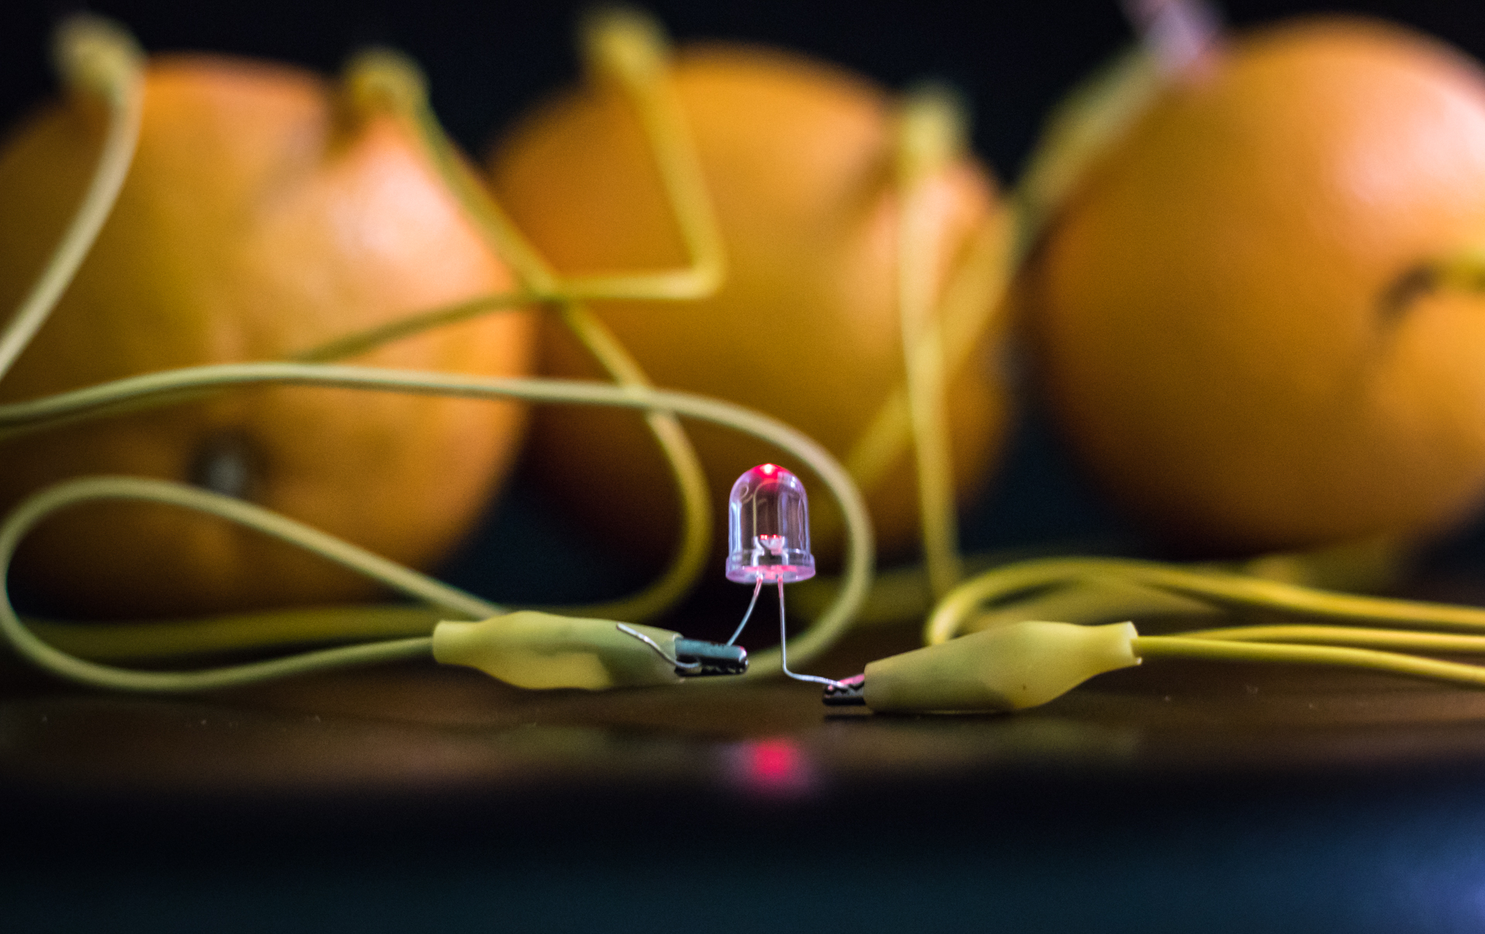
Elektřina z ovoce

Slide 6
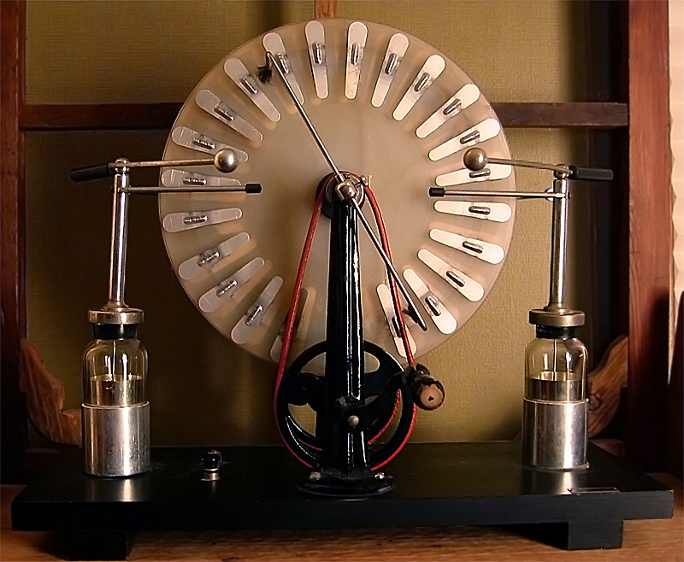
Wimshurstova indukční elektřina

Slide 7
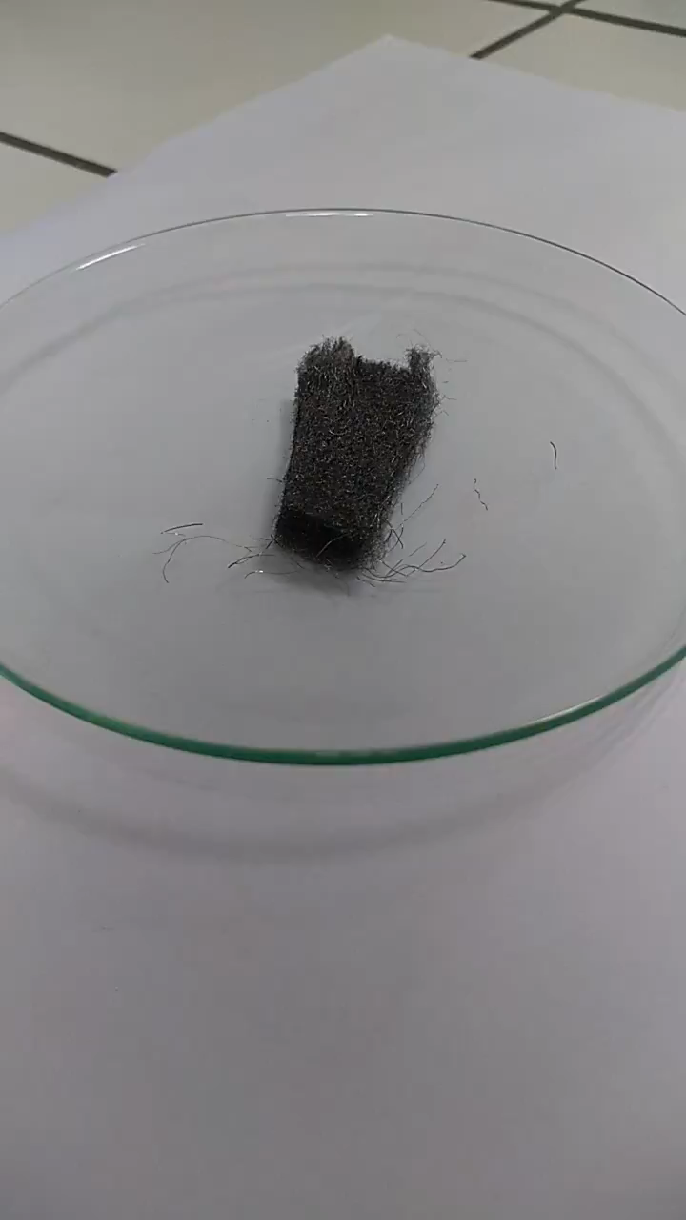
Ocelová vata

Slide 8
fluorescence

Slide 9
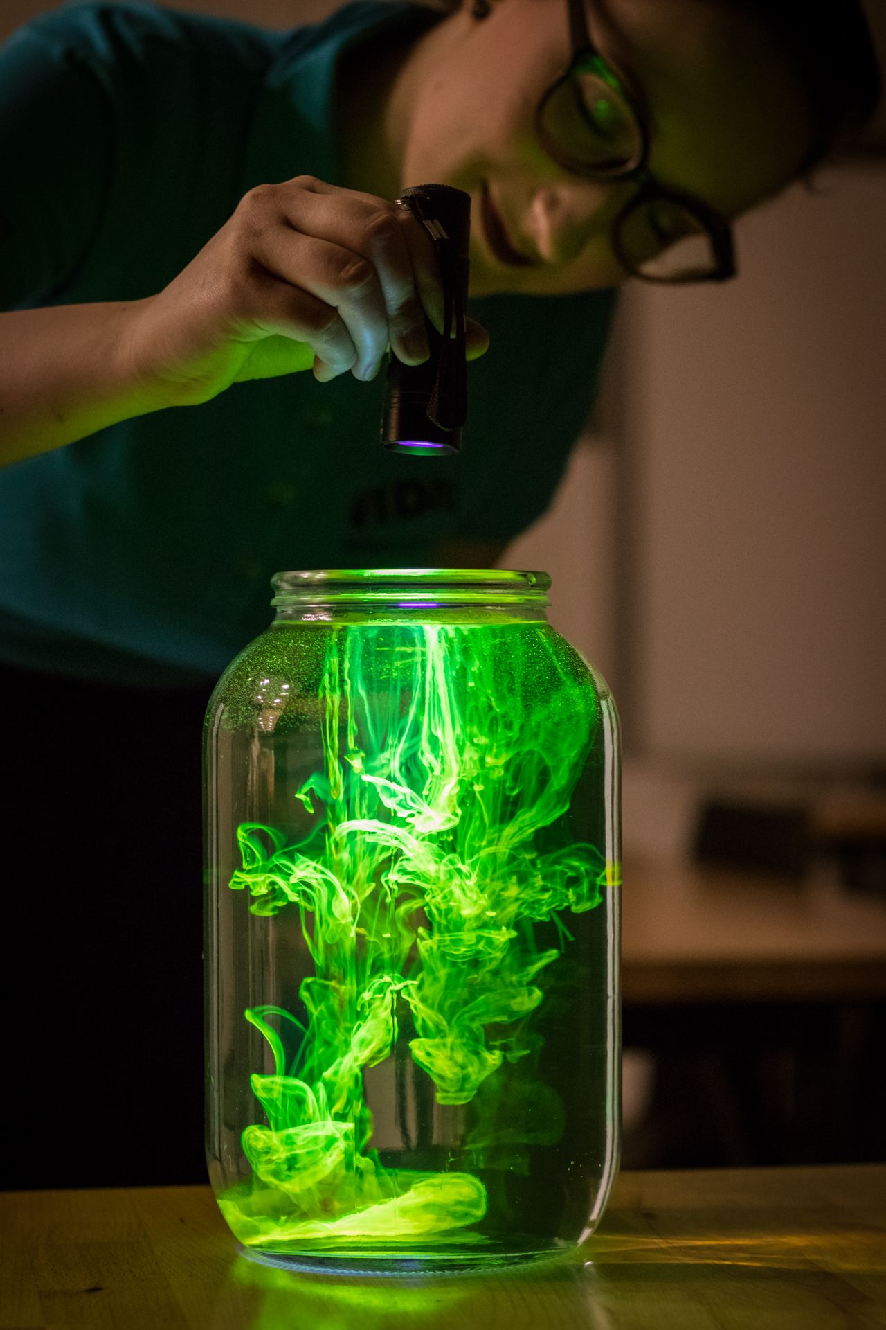
fluoerescein

Slide 10
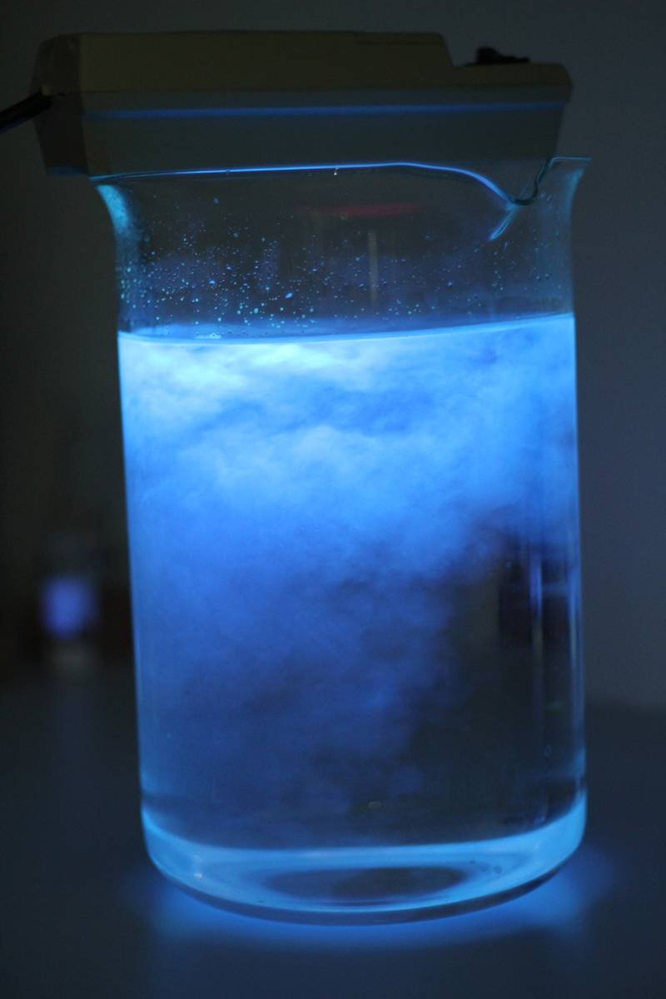
Prací prášek

Slide 11
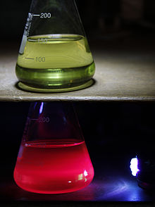
chlorofyl

Slide 12
Suchý led

Slide 13
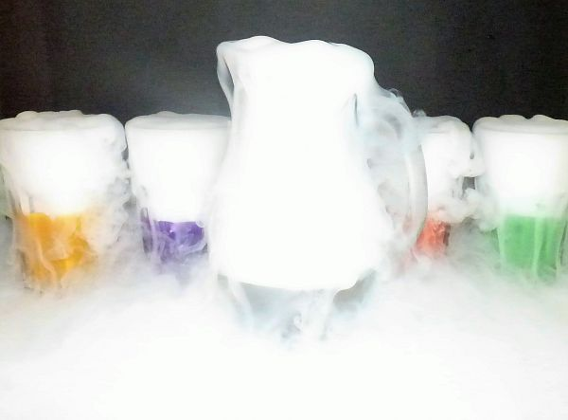
sublimace

Slide 14
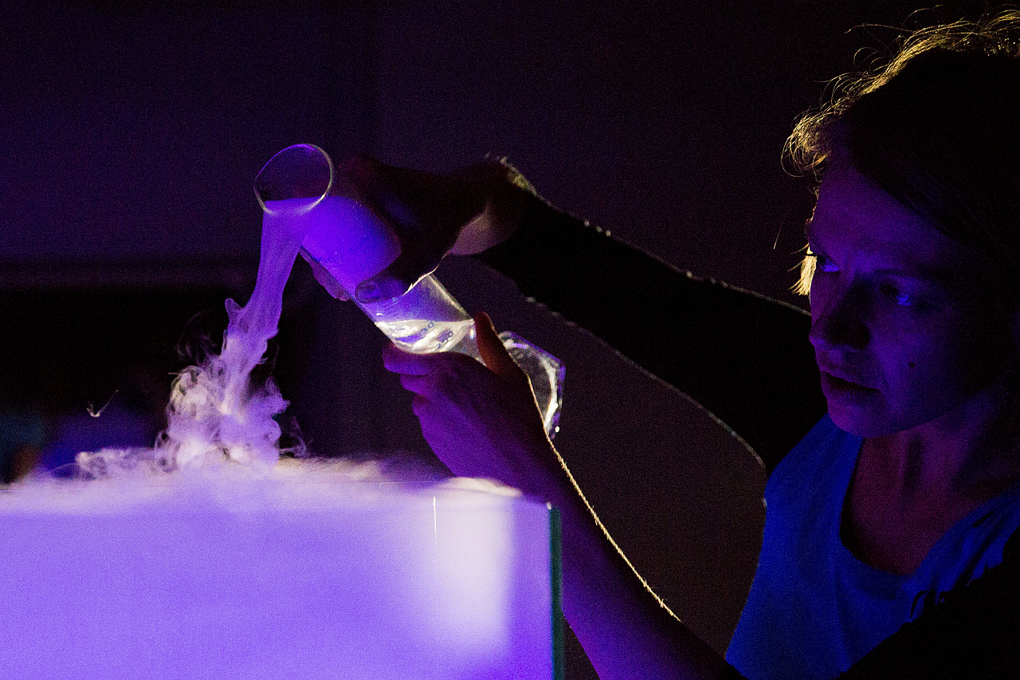

Slide 15
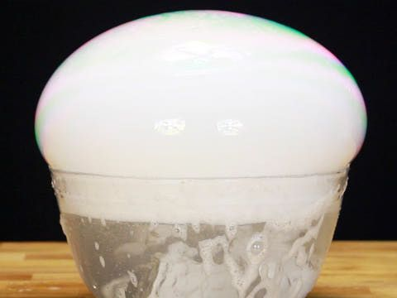

Slide 16
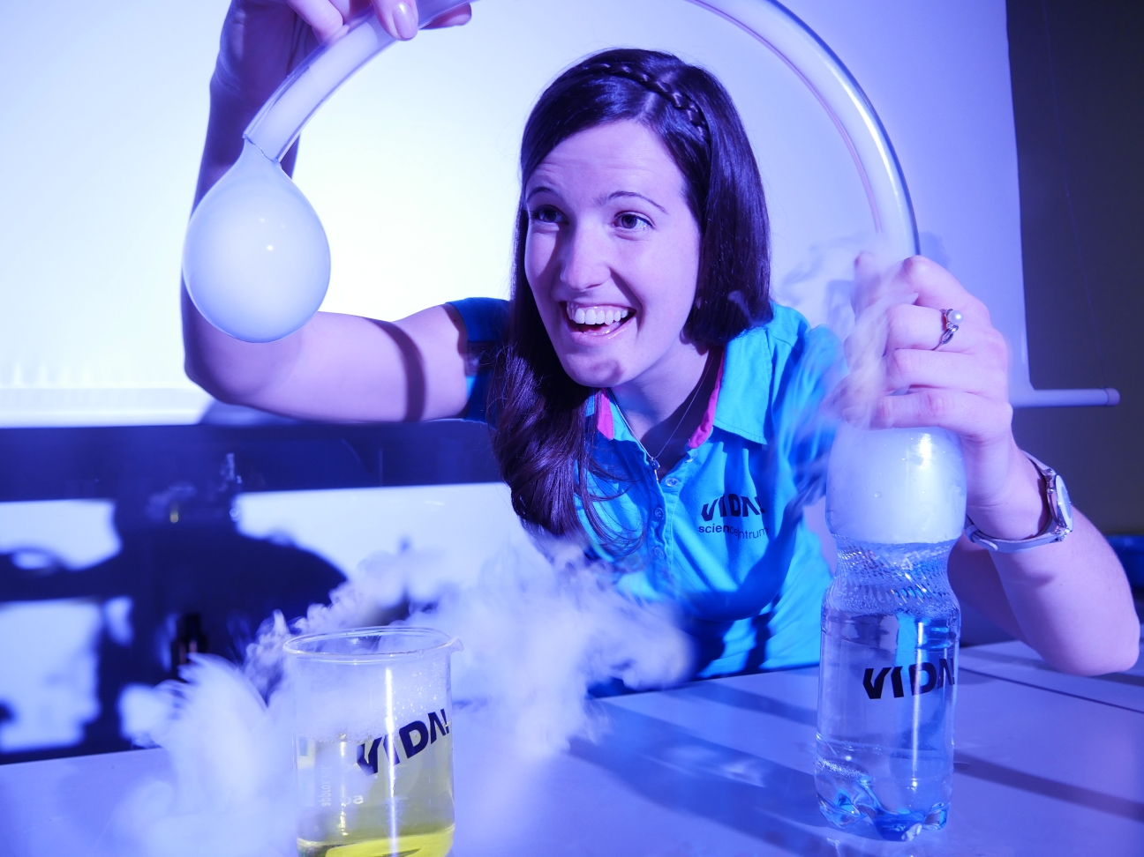

Slide 17
kapaliny

Slide 18
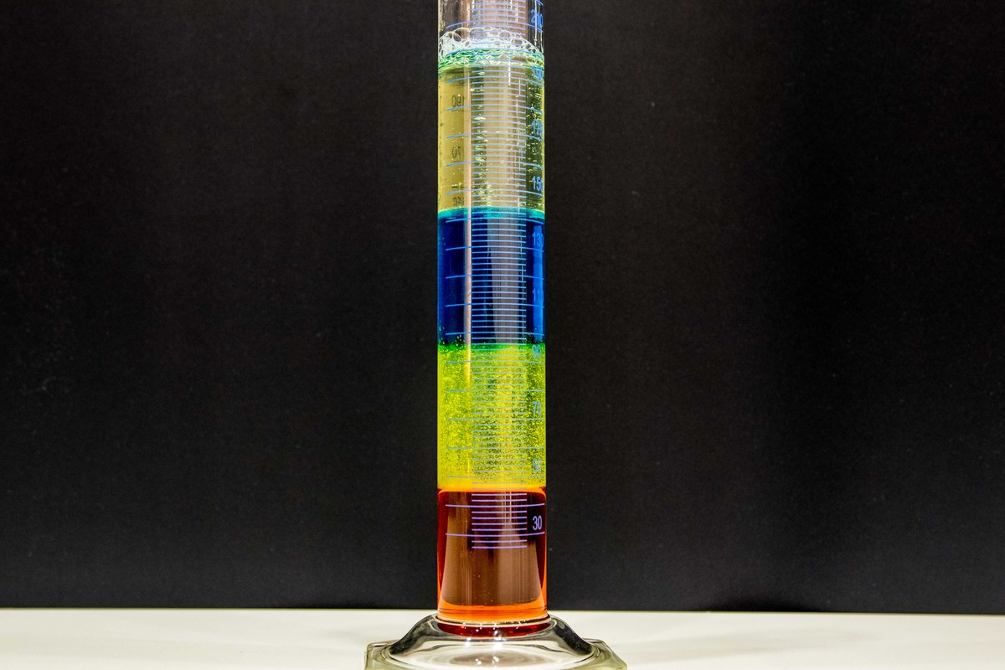
hustota

Slide 19
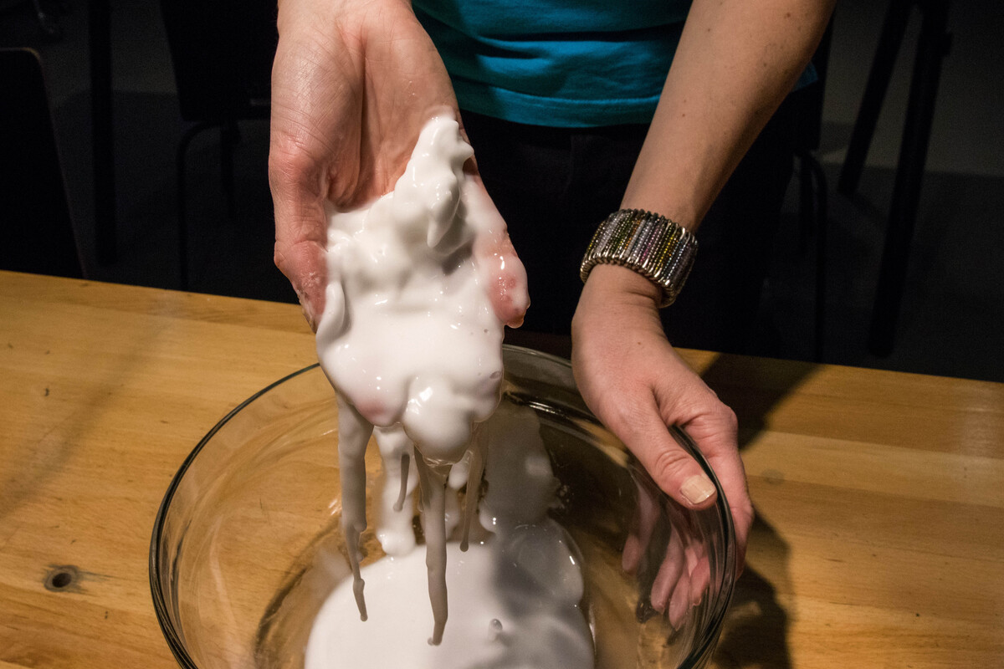
Nenewtonská kapalina

Slide 20
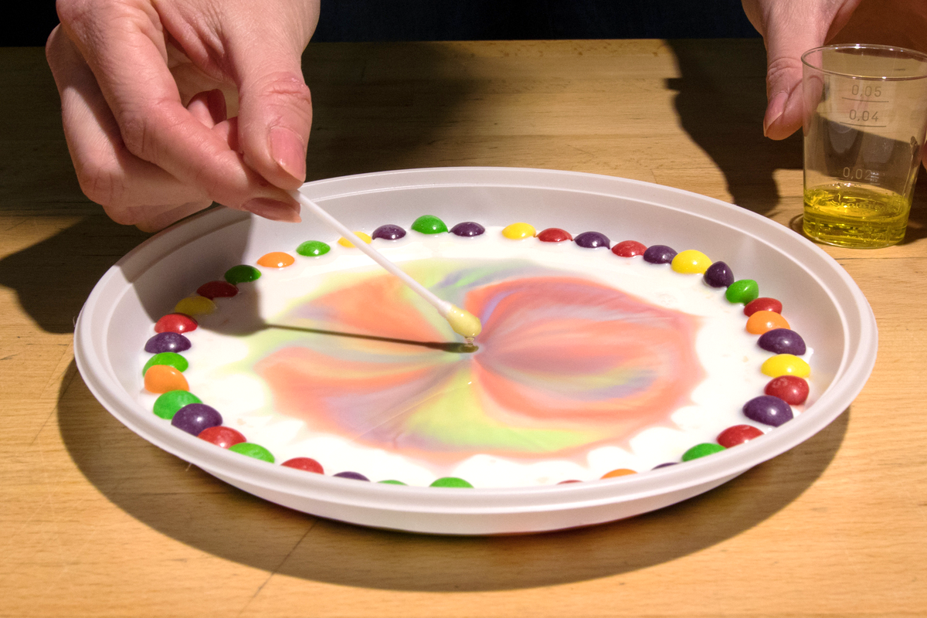
Mléčná duha

Slide 21


